Slide 1



Mitigando Erros em circuitos Quânticos para qubits supercondutores com o Qiskit1.0​
​
Alexandre Silva - Ciências da Computação
​
UNIVEM​
​
Dr. Luis Hilário Tobler Garcia

Slide 2

OBJETIVO
Juntar as melhores técnicas para mitigar erros;
Fazer uma computação com diversos qubits em entanglement e reduzir o máximo de erros;
Deixar uma base para outros pesquisadores poderem usar em seus experimentos.
​

Slide 3

METODOLOGIA
Uso de bibliografía especializada;
Testes práticos usando simuladores e QPUs.

Slide 4
DESENVOLVIMENTO

Slide 5
Quantum Error Correction
X
Quantum Error Mitigation

Slide 6
Dynamic Circuits
Utilizar computadores clássico em conjunto com os computadores quânticos;
Realizar medições durante a execução do circuito (mid-circuit measurements);
Realizar pós processamento no circuito.

Slide 7
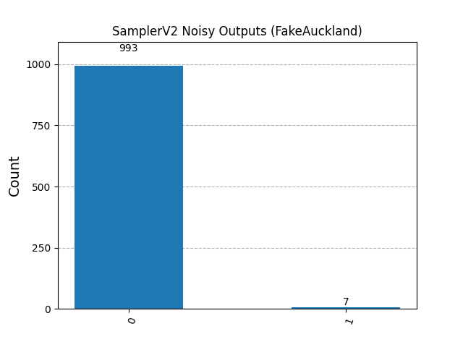
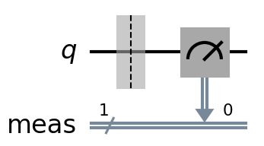

Slide 8
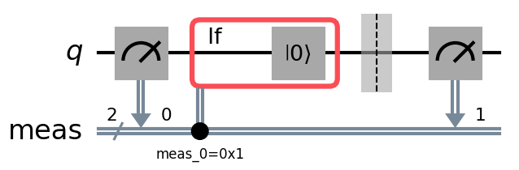

Slide 9
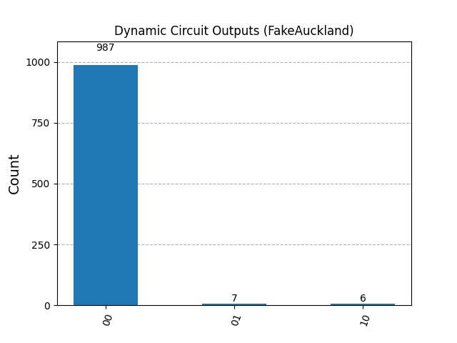
Medições em si adicionam erros;
Necessário utilizar métodos de mitigação de erros para medições.

Slide 10
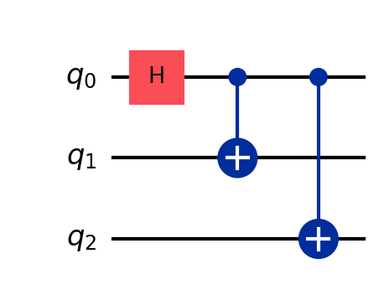
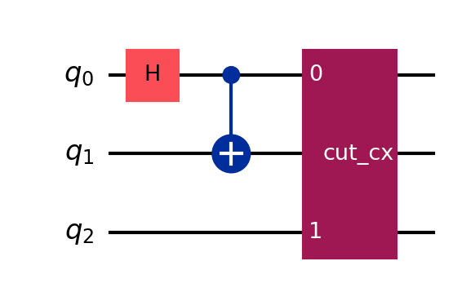
Circuit Knitting (Cutting)
Divide o circuito em sub-circuitos menores;
Executa os sub-circuitos e reconstrói os valores no final;
Pode ser custoso para circuitos grandes;
Ajuda a reduzir problema de Noise.

Slide 11
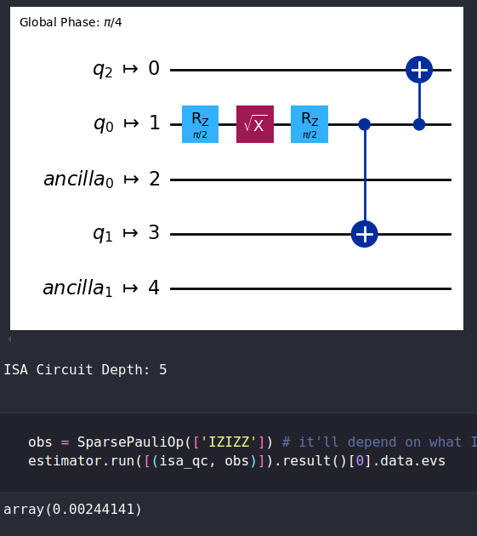
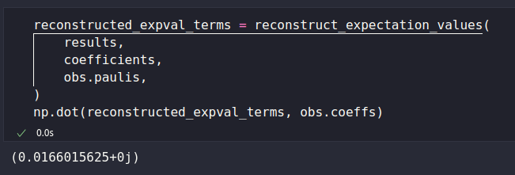

Slide 12
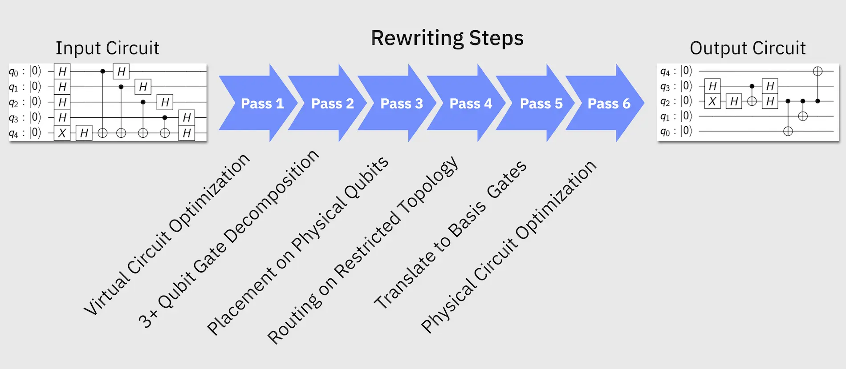
Passes (Qiskit PassManager)
Passos para criar um circuito otimizado durante a transpilação;
Pode ser customizado para se adequar aos seus objetivos;
Otimiza o circuito para a QPU alvo;
Ajuda na mitigação de erros, já que otimiza o circuito para tirar o máximo do hardware e reduzir problemas conhecidos.
Fonte: IBM

Slide 13
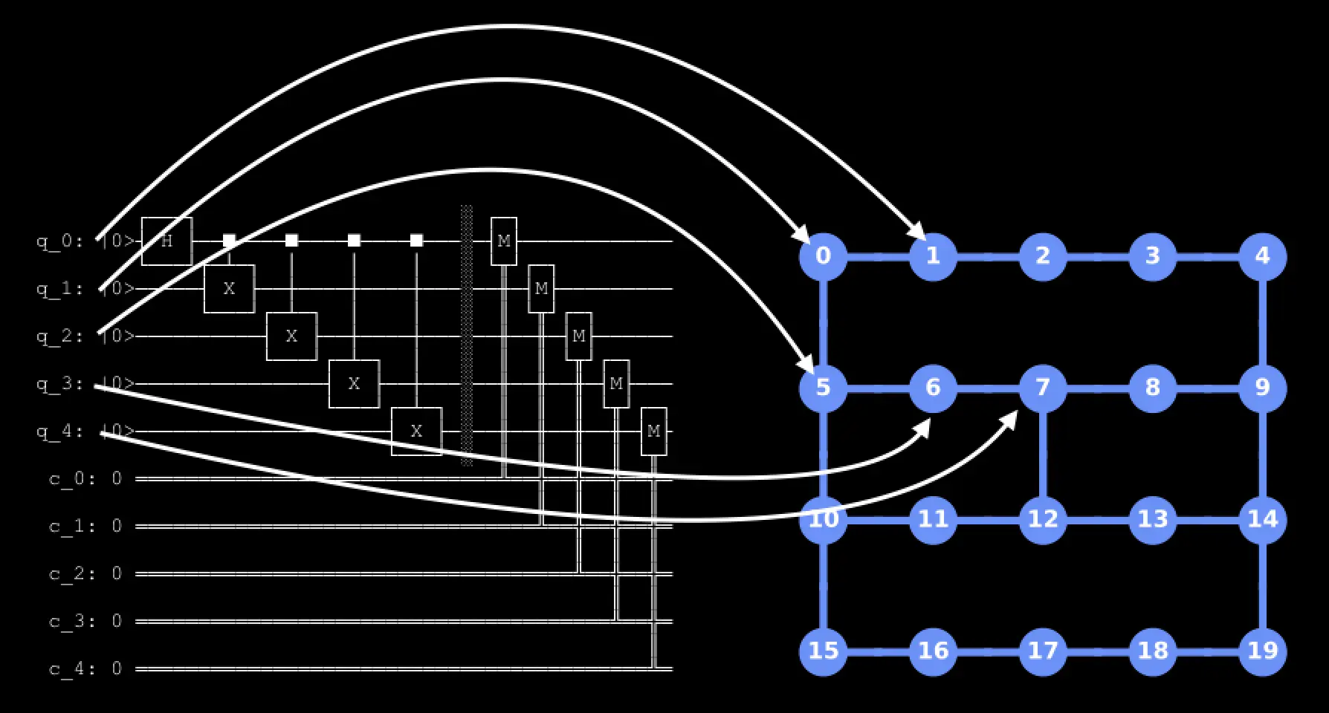
Translation → Decompõe as operações do circuito para aquelas que o hardware suporta;
Layout → Mapeia os qubits virtuais do circuito para os qubits do hardware (leva em consideração a disposição deles);
Routing → Adiciona SWAP gates para conseguir interligar qubits que não são diretamente interligados;
Optimization → Remove partes desnecessárias e tenta reduzir o depth do circuito;
Scheduling → Adiciona delays nas operações para reduzir a Decoerência no hardware.
Fonte: IBM

Slide 14

M3
fonte: IBM

Slide 15
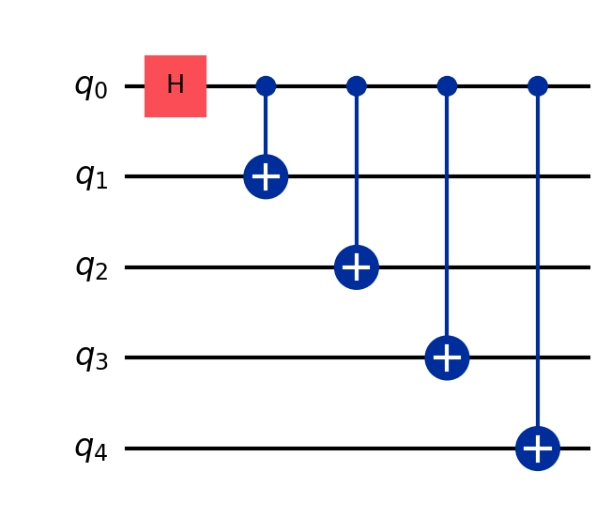

Slide 16
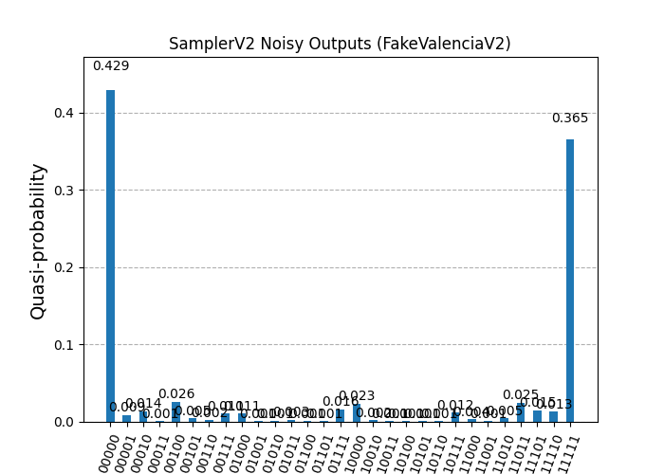
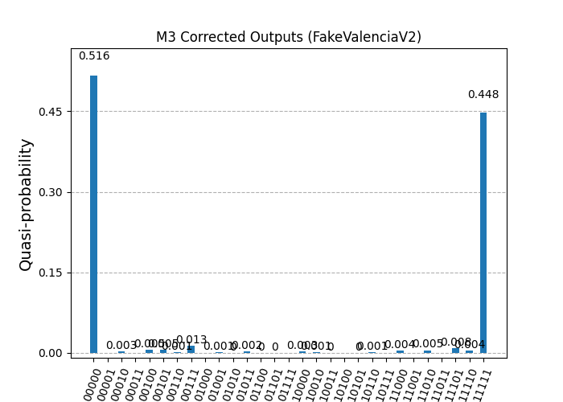

Slide 17
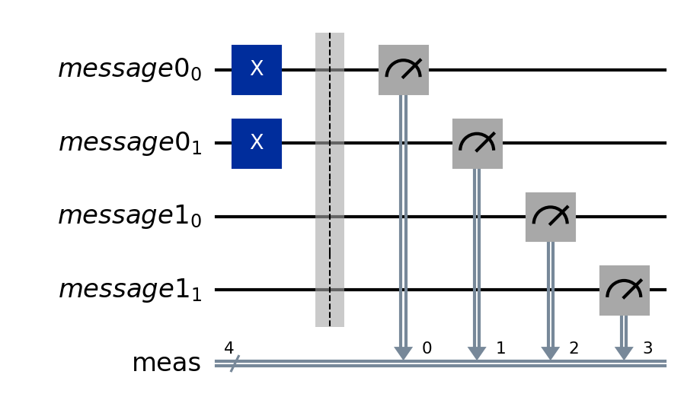
Repetition Code
Baseado em métodos clássicos;
Bom para detectar os bits com erros;
Necessário pós processamento;
Duplicação dos dados a serem utilizados pelo circuito.

Slide 18
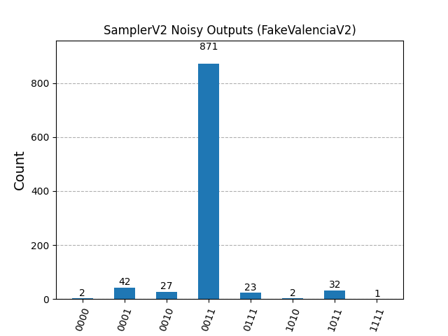
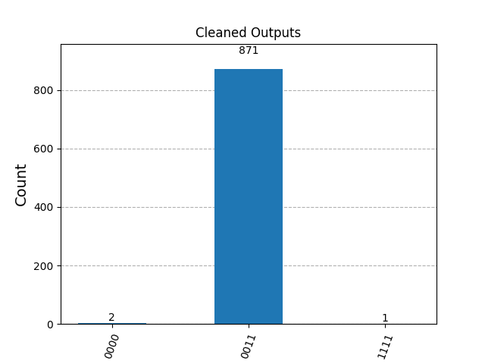

Slide 19

CONSIDERAÇÕES FINAIS
Entender mais as ferramentas e técnicas;
Testar diferentes cenários.

Slide 20
Mitigando Erros em circuitos Quânticos para qubits supercondutores com o Qiskit1.0​
Alexandre Silva - alexandresilvaunivem@gmail.com
Luis Hilário Tobler Garcia - luishilario@univem.edu.br
UNIVEM – Centro Universitário Eurípides de Marília​
Out/2024​

Slide 21
BIBLIOGRAFIA

Slide 22
CÓRCOLES, A. D. et al. Exploiting Dynamic Quantum Circuits in a Quantum Algorithm with Superconducting Qubits. Physical Review Letters, 31 ago. 2021.
Dynamic Bernstein–Vazirani - Mthree 2.7.0. Disponível em: <https://qiskit-extensions.github.io/mthree/tutorials/04_dynamic_bv.html#>. Acesso em: 30 set. 2024.
IBM Quantum Documentation. Disponível em: <https://docs.quantum.ibm.com/>.
KANG, H. Exploring error mitigation with the Mthree Qiskit extension | IBM Quantum Computing Blog. Disponível em: <https://www.ibm.com/quantum/blog/mthree-qiskit-extension>.
NATION, P. How to measure and reset a qubit in the middle of a circuit execution | IBM Quantum Computing Blog. Disponível em: <https://www.ibm.com/quantum/blog/quantum-mid-circuit-measurement>.

Slide 23
NATION, P. D. et al. Scalable Mitigation of Measurement Errors on Quantum Computers. PRX Quantum, v. 2, n. 4, 8 nov. 2021.
Qiskit addon: circuit cutting 0.9.0. Disponível em: <https://qiskit.github.io/qiskit-addon-cutting/index.html>. Acesso em: 30 set. 2024.
QISKIT-EXTENSIONS. GitHub - Qiskit-Extensions/mthree: Matrix-free Measurement Mitigation. Disponível em: <https://github.com/Qiskit-Extensions/mthree>. Acesso em: 30 set. 2024.
TAKITA, M. Quantum circuits get a dynamic upgrade with the help of concurrent classical computation | IBM Quantum Computing Blog. Disponível em: <https://www.ibm.com/quantum/blog/quantum-phase-estimation>. Acesso em: 30 set. 2024.
transpiler. Disponível em: <https://docs.quantum.ibm.com/api/qiskit/transpiler>.

